Slide 1
Timepad →Excel
Автоматическая выгрузка данных
из
Excel
в
Timepad
Славский Дмитрий
БИС201С, 2 курс

Slide 2
Контекст
Что такое Timepad?
Система для регистрации данных посетителей мероприятий
Данные в Timepad
регулярно обновляются
Их нужно
регулярно загружать в Excel

Slide 3
Проблема
Данные нужно загружать в Excel:
ВРУЧНУЮ
РЕГУЛЯРНО
В НЕСКОЛЬКО ТАБЛИЦ
а иногда ЗАБЫВАЕШЬ это делать
ААААААААААААААААААААА

Slide 4
Идея
создать программу, которая загружает данные автоматически

Slide 5
гениально, правда?

Slide 6
Задачи
Написать код, который:
Получает список событий из Timepad;
Получает список зарегистрировавшихся для конкретного события;
Загружает события для каждого типа таблицы, причем когда программа Excel и открыта, и закрыта;
Проверяет с определенным интервалом загруженные данные и обновляет их;
Загрузить код в виде скрипта в блокнот, который можно просто открывать перед сессию.

Slide 7
Библиотеки Python ,которые я использую
import requests
import json
import pandas as pd
from datetime import datetime
import xlwings as xw
import time

Slide 8
- чего я добился?
- ну, достаточно многого

Slide 9
Выполненные задачи
Написал код, который:
Получает список событий из Timepad;
Получает список зарегистрировавшихся для конкретного события;
Загружает события для каждого типа таблицы, причем когда программа Excel и открыта, и закрыта;
Проверяет с определенным интервалом загруженные данные и обновляет их;
Загрузил код в виде скрипта в блокнот, который можно просто открывать перед сессию.

Slide 10
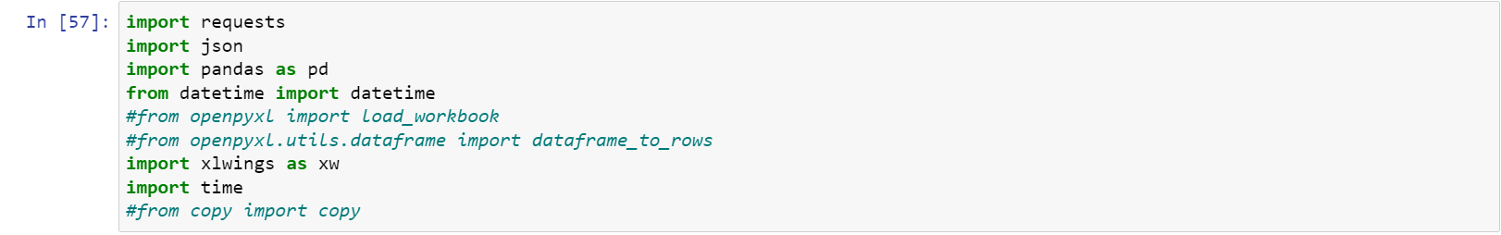
Нынешние результаты

Slide 11
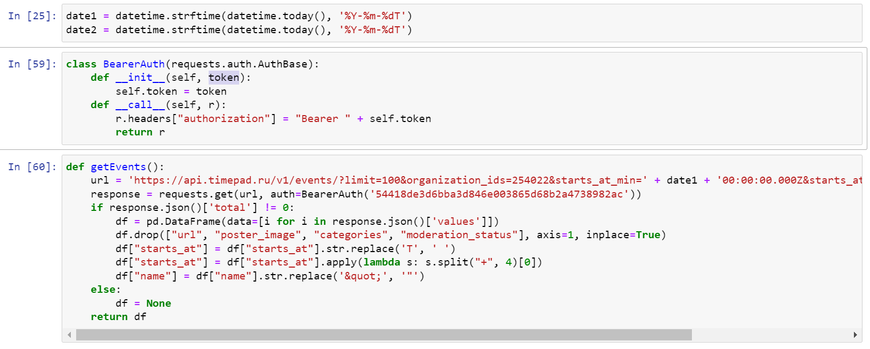

Slide 12
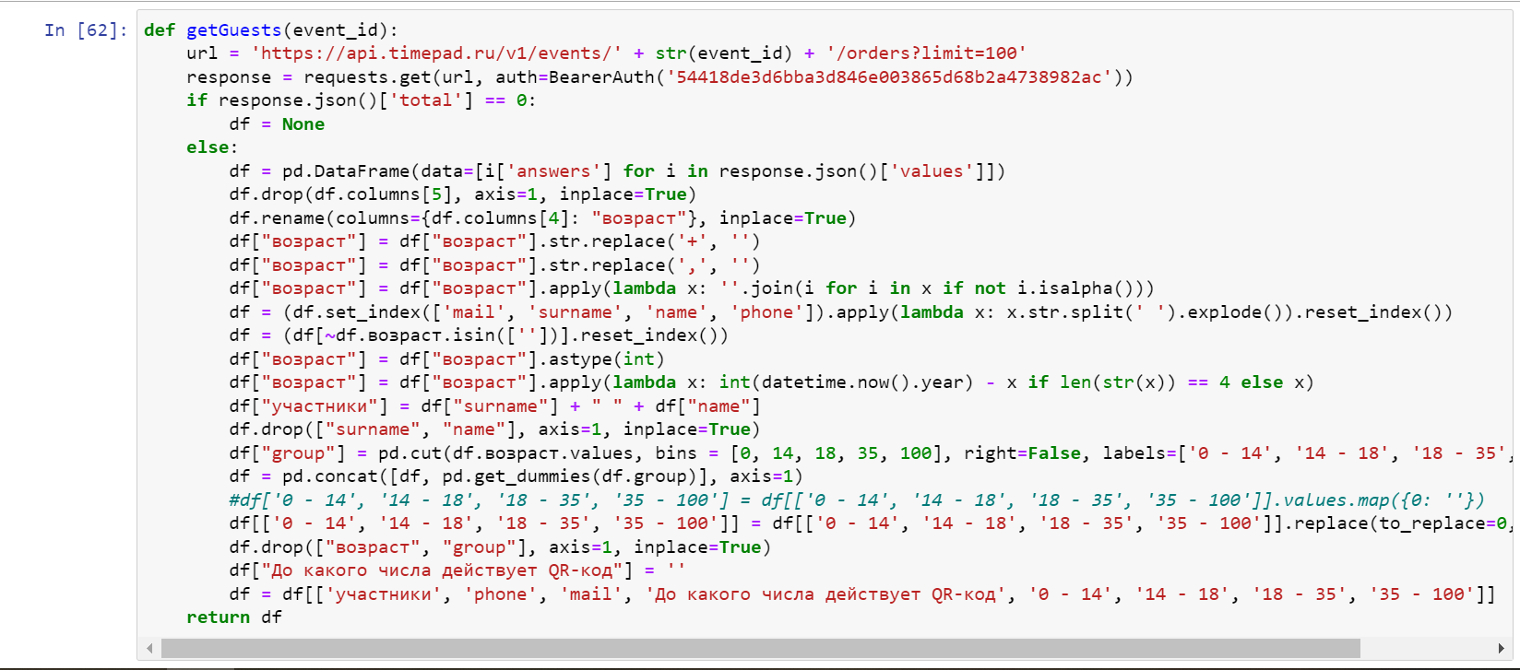

Slide 13
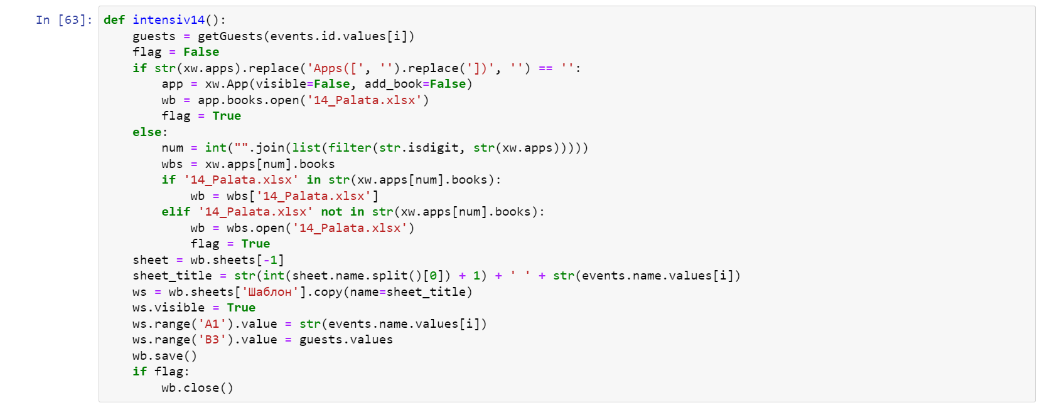

Slide 14
и так с каждой таблицей….

Slide 15
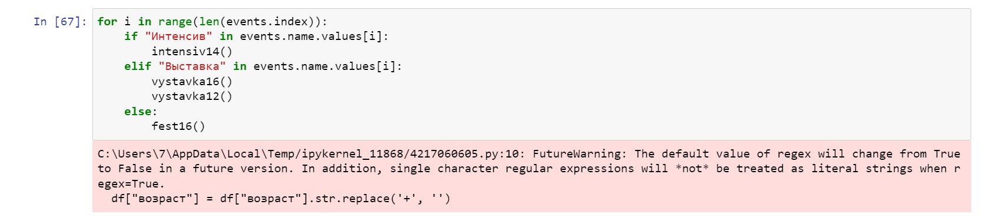

Slide 16
спасибо за внимание

